Slide 1

너를 위한 파이썬(Python) 스페셜 메소드
강사 : 쿵스보이 (얼짱 뮤지션)

Slide 2




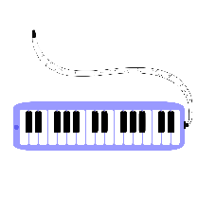



차 례
001
스페셜 메소드
002
003
Notes:
https://wikidocs.net/91520

Slide 3
1
파이썬
001. 스페셜 메소드

Slide 4
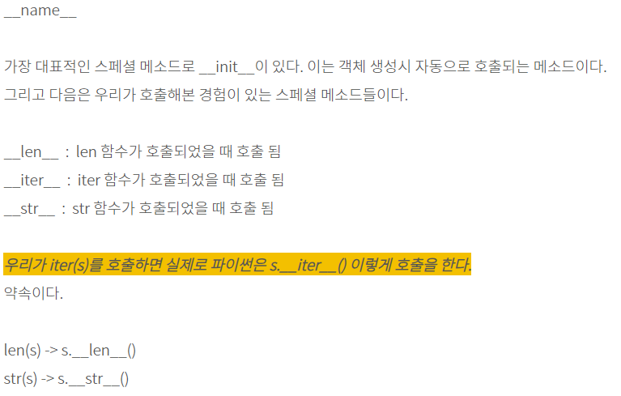
스페셜 메소드
파이썬에 의해 호출되는(프로그래머가 그 이름을 직접 명시하여 호출하지 않는) 메소드를 가리켜 '스페셜 메소드'라 한다.
1
Notes:
https://taehyeki.tistory.com/194

Slide 5
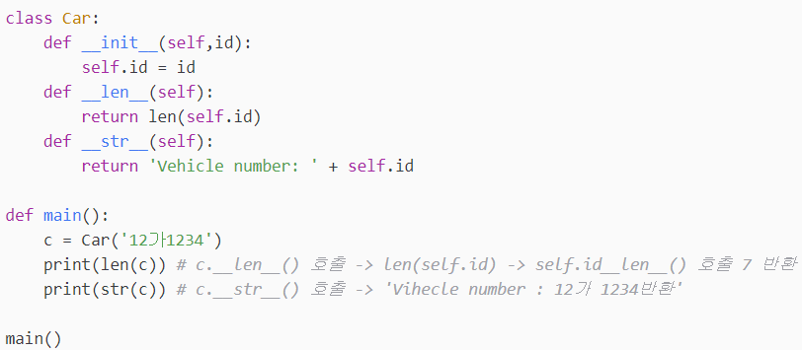

클래스에 스페셜 메소드 정의하기
클래스 안에 스페셜 메소드를 정의해주면 기존 스페셜메소드의 오버라이딩이 되어진다.
Notes:
https://taehyeki.tistory.com/194

